Slide 1
Egynyáriak és zárt termesztő berendezések növényvédelme
Magyar Gyula Kertészeti Szakgimnázium
és Szakközép iskola
80 órás tanfolyam
Hajnal Sándor
Növényvédő mérnök
Kamarai reg.szám :
01059

Slide 2
A növénybetegségek okai:
Élettelen tényezők: (nem fertőzők)
  - Környezeti okok (nem megfelelő hőm, fény, víz, tápanyag)
Élő környezeti tényezők: (fertőzők)
  Vírusok, baktériumok, gombák- kórokozók.
  Rovarok, atkák, fonálférgek, rágcsálók- Kártevők

Slide 3
Magvetés
Vetőmag csávázás
Magvetések védelme
Vető közeg sterilitása
Szaporító láda sterilitása
Öntöző víz mennyisége (Vermikulit)
Öntöző víz keménysége
Öntöző víz hőmérséklete
Termesztő berendezések higiéniai állapota
Termesztő berendezések hőmérséklete (T+-)
Pára tartalom

Slide 4
Tűzdelés
Egészséges palánta
Palántadőlés elleni védelem (Previcur)
(Pythium, Phytophthora, Fusarium, Rhyzoctonia)
Öntöző víz keménysége
Öntöző víz hőmérséklete
Termesztő berendezések higiéniai állapota
Termesztő berendezések hőmérséklete (+-)
Páratartalom

Slide 5
Cserepezés, nevelés
Cserép higiéniai állapota
Termesztő berendezés higiéniai állapota
Ültető közeg
Öntöző víz
Tápanyagok
Hőmérséklet
Páratartalom
Edzés

Slide 6
Gyakori növényvédelmi problémák
Gomba betegségek
Salvia lisztharmat Amistar, Topas 110 EC illetve Kén
Botritis, szürkepenész Amistar, illetve Kén
Impatiens peronoszpora Amistar, Dithane M45, Ridomil
Ageratum rozsda Amistar, Dithane M45 illetve Kén
Krizantém fehér rozsda Amistar, Discus DF
Callistephus fuzáriumos hervadása Streptomyces griseoviridis sugárgombát tartalmazó Mycostop, vagy Xilon WP
Baktériumos lágyrothadás Champion 50 WP, illetve Réz
Muskátli fekete talpassága Champion 50 WP , illetve Réz

Slide 7
Mit is jelölnek a betük és a számok?
A növényvédő szereket, fantázia névvel látják el. Ez nem sokat mond a növényvédő szerről, bár vannak tréfás áthallások (Chess) de már az utána lévő szám igen. Pl. Dithan 45 WP. Eszerint ez a készítmény 45 % -os hatóanyaggal rendelkezik.
Találkozunk olyan növényvédő szer is, ahol csak a név szerepel.(pl, Discus DF). A név és/vagy szám után látható a betűk ( WG, DF, stb.), a szerformájáról adnak tájékoztatást.

Slide 8
Mit is jelölnek a betűk és a számok?
Szerformációra utaló fontosabb rövidítések:
E, EC, L, LC = emulzióképző folyékony permetezőszer
WP, W, SP = nedvesíthető por alakú permetezőszer
F, FL, WSC = vízoldható folyékony permetezőszer
FW = vizes törzsszuszpenzió
D = porozószer
G = granulátum DF, DG,
WG = vízben diszpergálható /oldható granulátum.
ULV = csökkentett vízmennyiséggel kijuttatható

Slide 9
Leggyakoribb növénybetegségek
Vírusok:
Az élőlényekben képesek csak élni és szaporodni.
Mozaikfoltosság, törpülés, sárgulás, csíkozottság, tőpusztulás, gyenge virágzás
A növény erősen visszamarad a fejlődésben, a szárak gyakran torzulnak.
Védekezés: csak megelőzés, növényhigiénia betartása

Slide 10
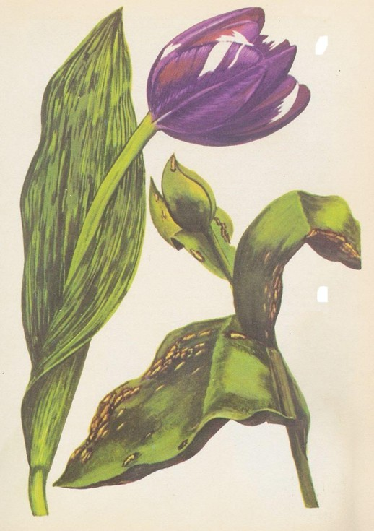

Slide 11
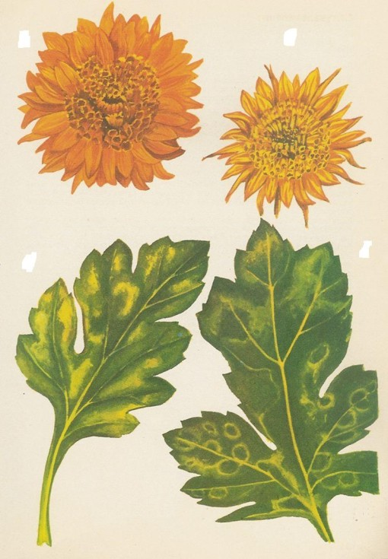

Slide 12
Baktériumok:
A leveleken, szárakon foltosság, a gyökereken, a hagymákon és gumókon lágy rothadás, nyálkás bevonat, gyökérgolyva alakul ki.
Védekezés: megelőzés, talajfertőtlenítés, réztartalmú szerekkel permetezés

Slide 13
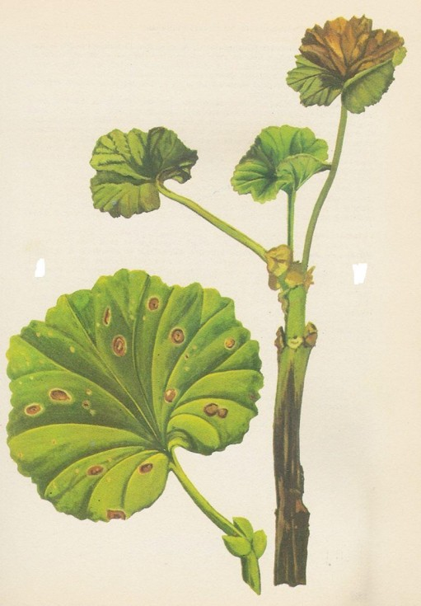

Slide 14
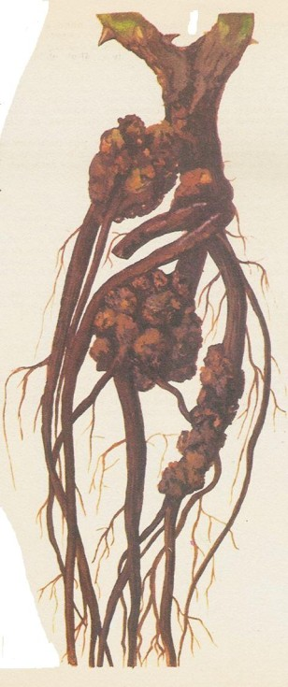

Slide 15
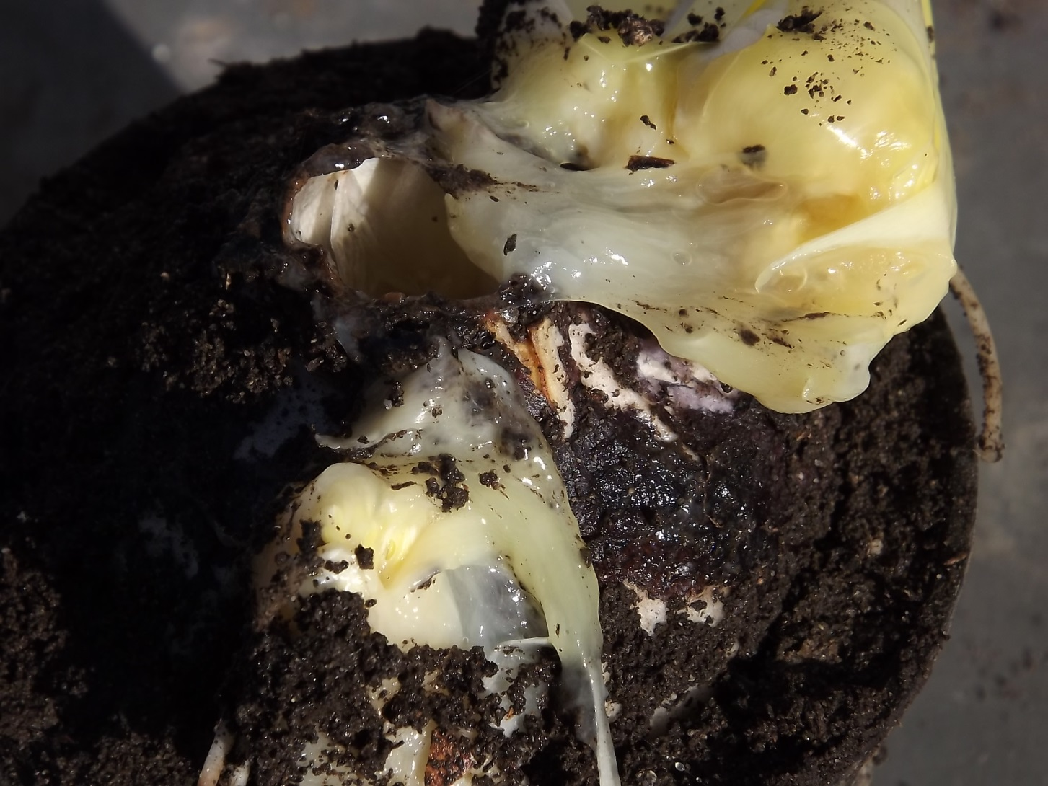
Baktériumos fertőzés

Slide 16
Gombák:
Lisztharmat: (külső élősködő)
leveleken, szárakon, virágon porszerű, fehér bevonat keletkezik, alatta fénylő barna folttal. A fertőzött levelek torzulnak, lehullnak.
A magas páratartalommal párosult alacsony hőmérséklet, a rossz légáramlás és a túlöntözés ideális feltétel a terjedéshez.
Legfogékonyabbak a puha vagy pozsgás növények.
Védekezés: fertőzött részek eltávolítása, permetezés kéntartalmú szerekkel.
A peronoszpóra (belső élősködő)
https://www.youtube.com/watch?v=HdxFRWZjw8w (első 5 perc)

Slide 17
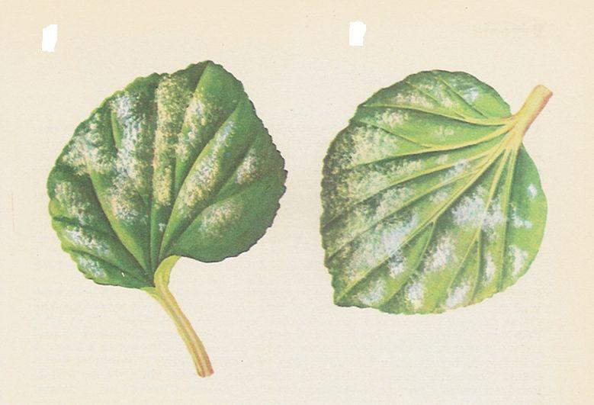

Slide 18
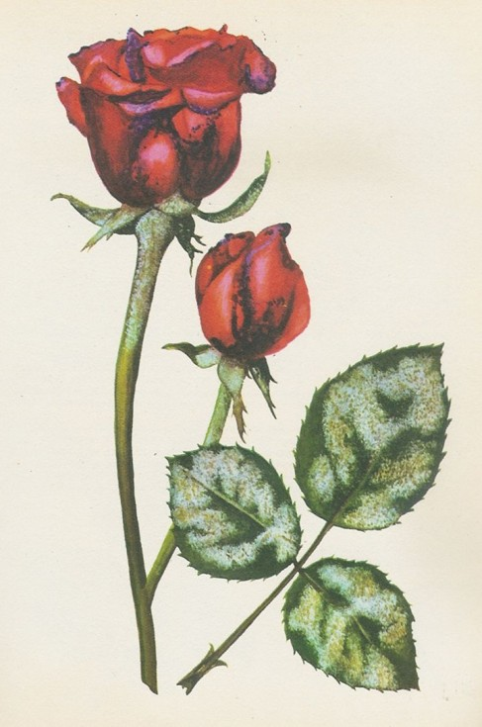

Slide 19
Szürkepenész:
egérszürke penészgyep, alatta rothadó foltok keletkeznek.
Alacsony hőmérsékleten és párás levegőben könnyen elszaporodik a Botrytis.
A puha szárú és levelű növényeket támadja meg: pl. fokföldi ibolya, ciklámen, begónia.
Védekezés: hervadó levelek eltávolítása, ritkább öntözés, gyakori szellőztetés, földcsere, Fundasol oldattal öntözés.

Slide 20
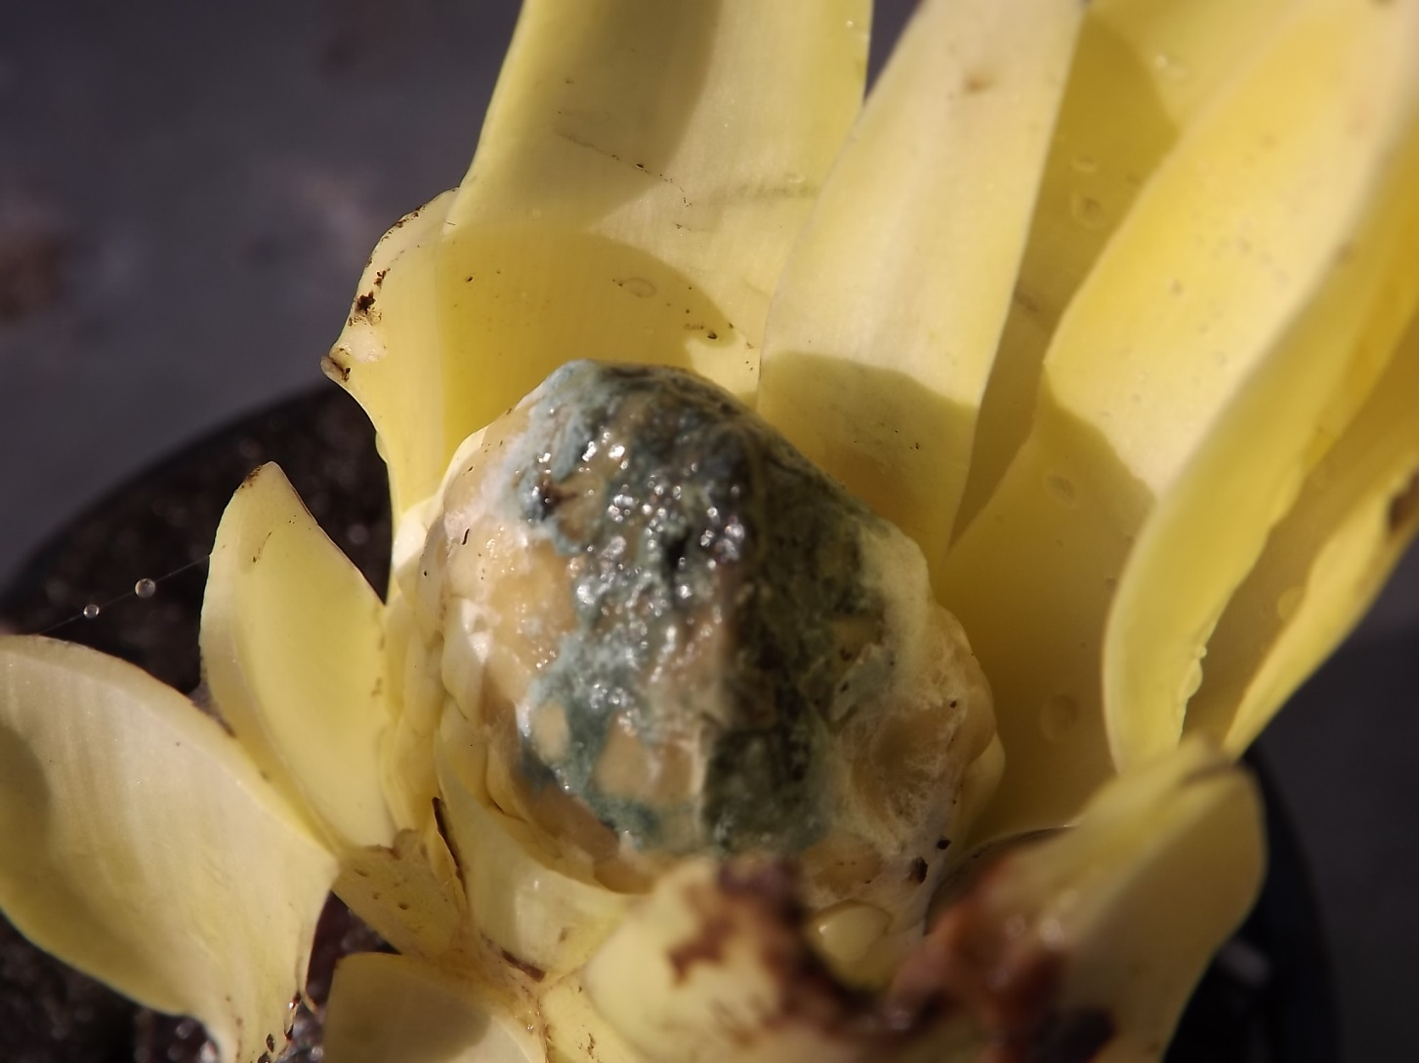
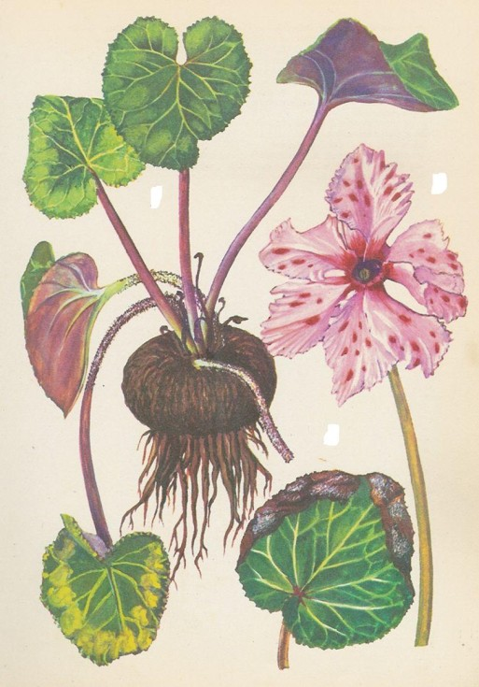

Slide 21
Rozsdagomba:
a fonákon körkörös, párnaszerűen kiemelkedő barnás spóratelepek jelennek meg koncentrikus körökben.
A levelek színén sárguló foltok keletkeznek. (muskátli, oroszlánszáj, szegfű)
Védekezés: fertőzött levelek megsemmisitése, szellőztetés, permetezés.

Slide 22
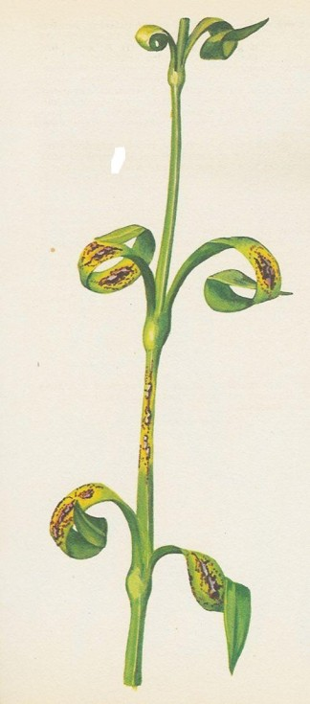

Slide 23
Fuzáriumos betegség: a megtámadott növény egyik napról a másikra lelankad, majd elszárad. Gyökérnyaknál elvágva látható, hogy a gomba az edénynyalábokat támadja meg és károsítja.
Védekezés: talajfertőtlenítés, permetezés

Slide 24
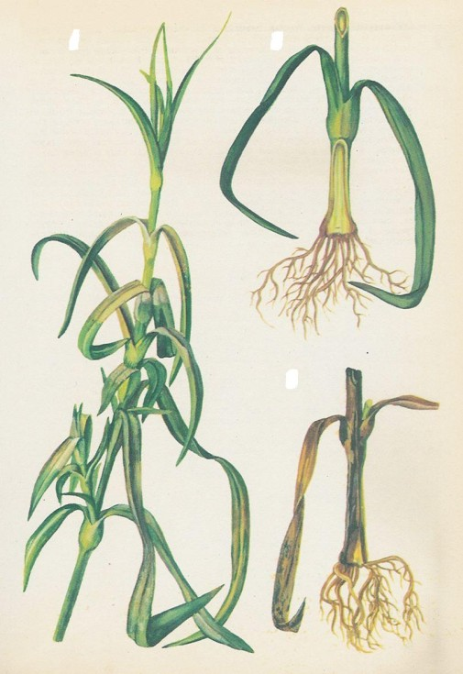

Slide 25
Korompenész: fekete gombafaj, amely a levéltetű, molytetű és a viaszos pajzstetű által kiválasztott ragacsos mézharmaton él.
Nem élősködője a növénynek, szaprofita táplálkozású, de a pórusok eltömítésével és a napfény felfogásával gátolja a növekedéshez szükséges asszimilációs folyamatokat.
Védekezés: kártevők elleni védekezés

Slide 26
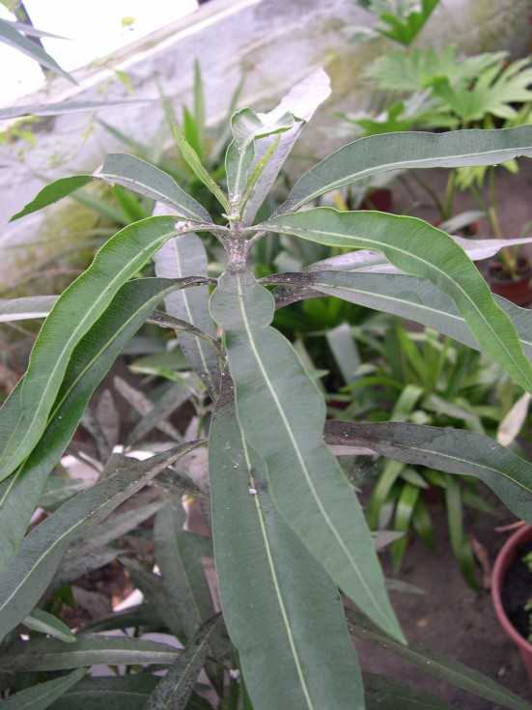

Slide 27
Kártevők

Slide 28
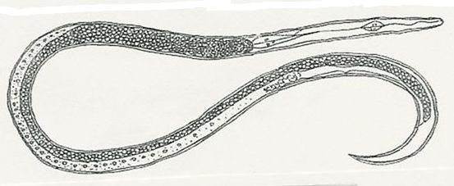
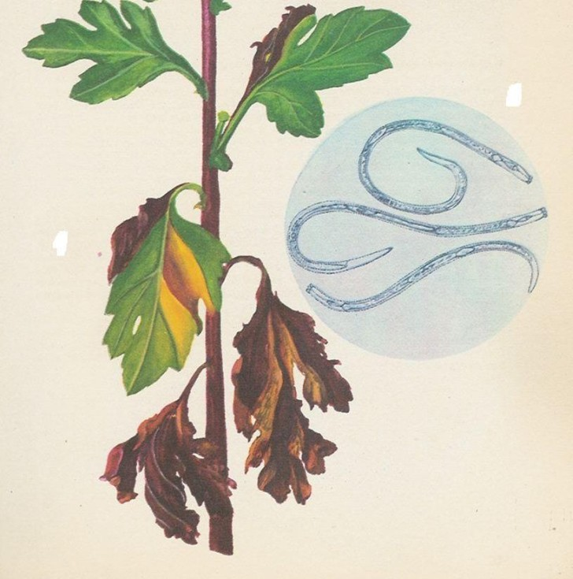
Fonálféreg:
Növény belsejében él
Mikroszkopikus méretű
Gyökér, szár, levél,
Erek közt barnulást, elhalást, gyökérvastagodást,
Fertőzött talaj, levegő,
Talajfertőtlenítés, beteg növények eltávolítása

Slide 29
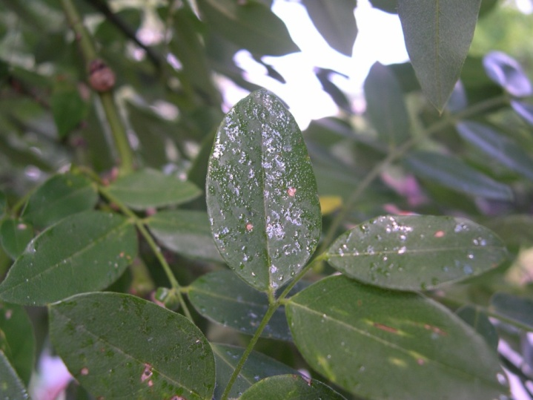
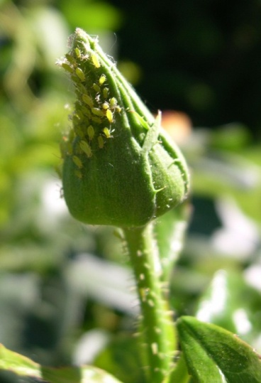
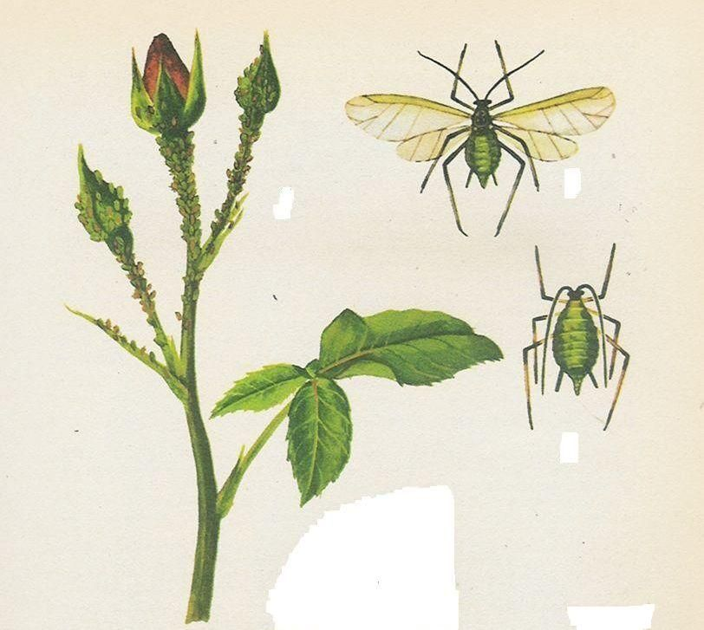
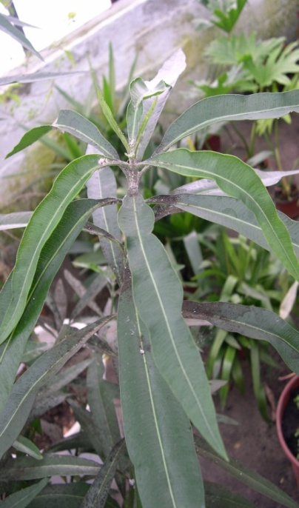
Levéltetvek:
Zöld, fekete, sárga,
10-12 nemzedék (szűznemzés)
Hím szárnyas
Pete telel át,
Szívogatnak,
A növény legyengül, vírusvektor, korompenész gomba mint másodlagos kórokozó

Slide 30
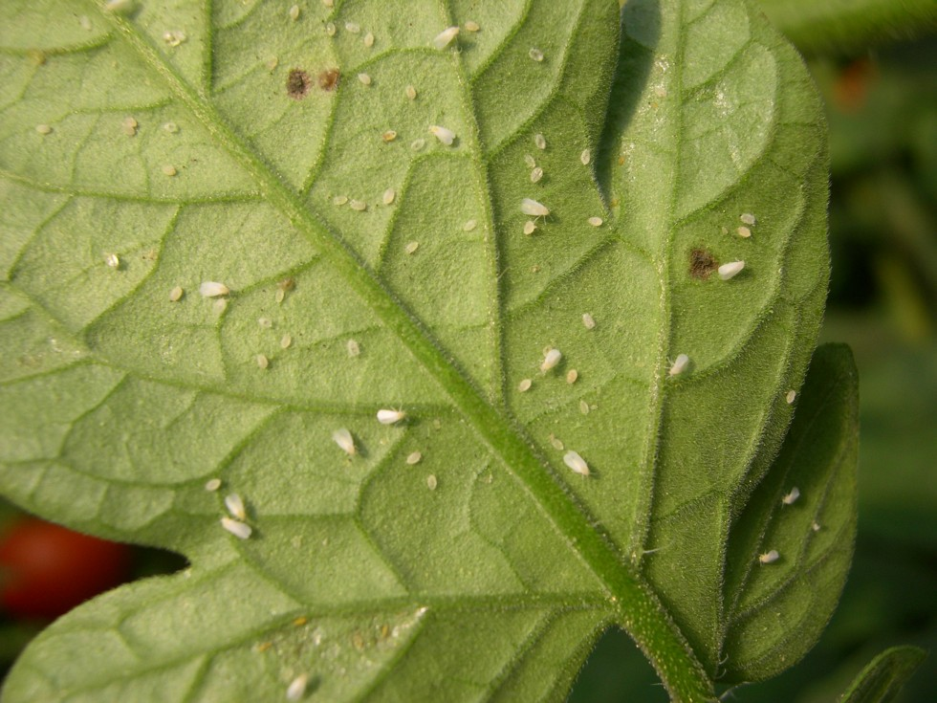
Üvegházi molytetű (liszteske):
Apró, fehér, a fertőzés 90% tojás alakban, 10 % repül
Szívogat, jelentős kártevő
Védekezés nehéz

Slide 31
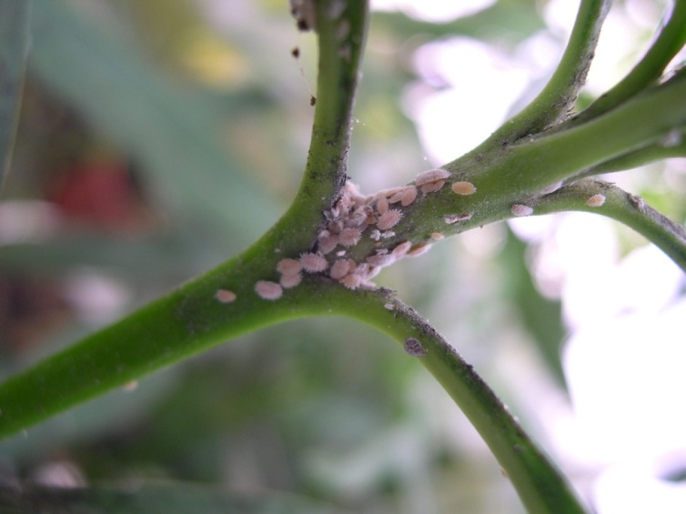
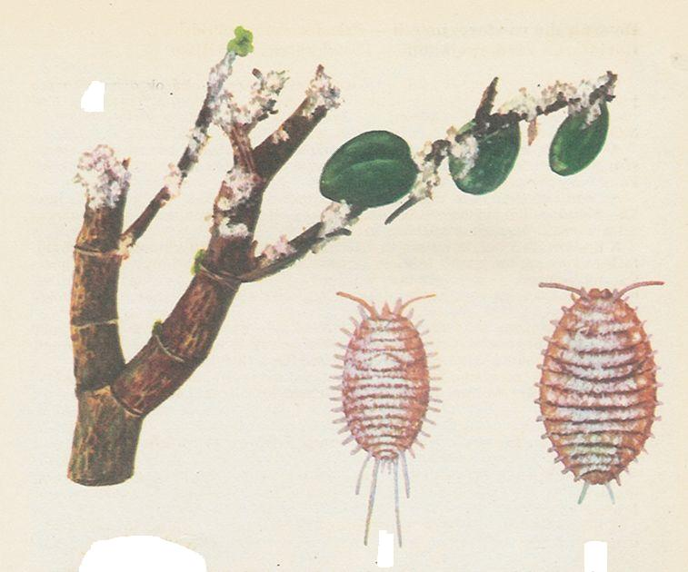
Pajzstetvek:
Üvegháziak,
Levél fonák, erek mentén,
Barna, pajzs alakú,
Felszívódó szerek

Slide 32
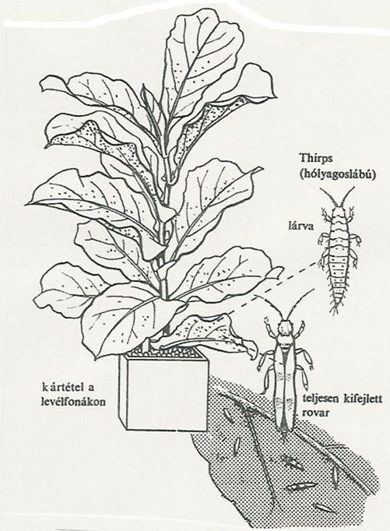
Tripszek:
Bepettyezik, eltorzítják a növényt,
Vándorolnak- vírusterjesztők,
Felszívódó szerek

Slide 33
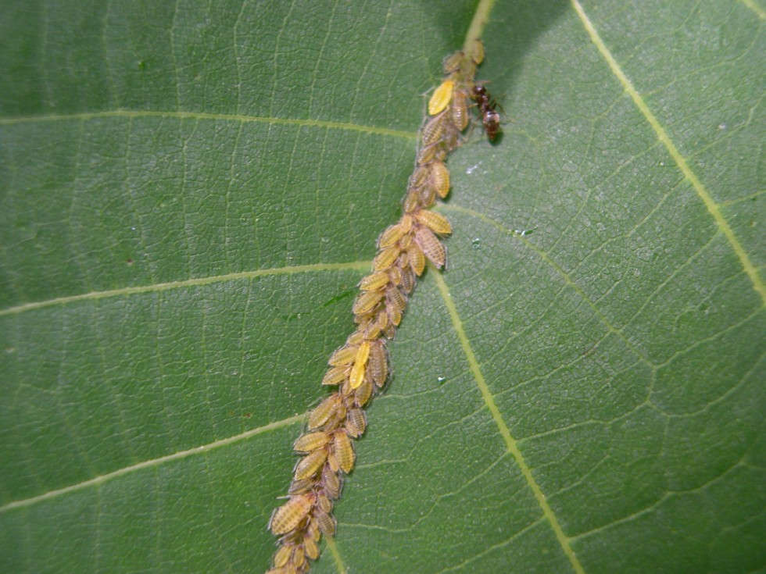

Slide 34
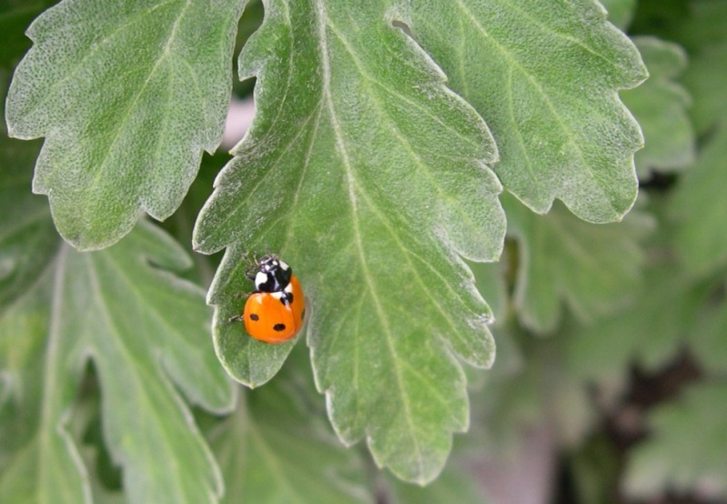
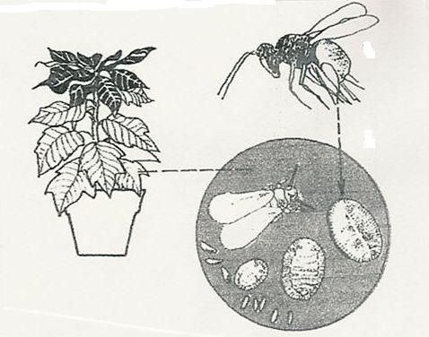
Biológiai növényvédelem:
A kártevők természetes ellenségeit vetjük be.
Rovarháló fontossága.
Katicabogár- levéltetű,
Fürkészdarázs- liszteske ellen
Ragadozó poloska-tripszek ellen
Ragadozó atkák
Biofungicidek
Csapdázási módok
Melegvizes csávázás

Slide 35
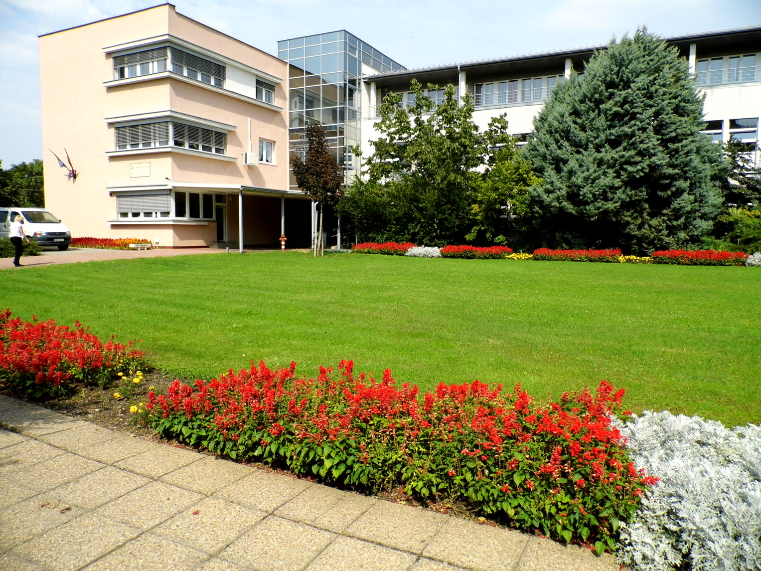
Köszönöm a figyelmet

